Slide 1
Python编程：从入门到实践 第8章 函数与递归
信息学院

Slide 2
提纲
8.1 定义函数
8.2 传递实参
8.3 返回值
8.4 传递列表
8.5 传递任意数量的实参
8.6 将函数存储在模块中
8.7 递归

Slide 3
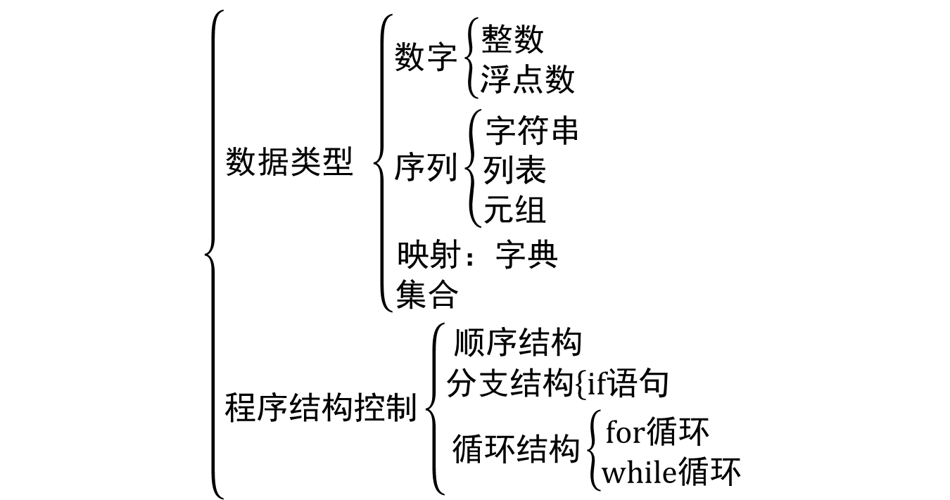
第1~7章小结
$$\left\{\begin{aligned}数据类型\left\{\begin{aligned}数字\left\{\begin{aligned}整数 \\ 浮点数 \end{aligned}\right. \\ 序列\left\{\begin{aligned}字符串 \\ 列表 \\ 元组 \end{aligned}\right. \\ 映射：字典 \\ 集合 \end{aligned}\right. \\ 程序结构控制\left\{\begin{aligned}顺序结构 \\ 分支结构\left\{if语句\right. \\ 循环结构\left\{\begin{aligned}for循环 \\ while循环\end{aligned}\right.\end{aligned}\right.\end{aligned}\right.$$

Slide 4
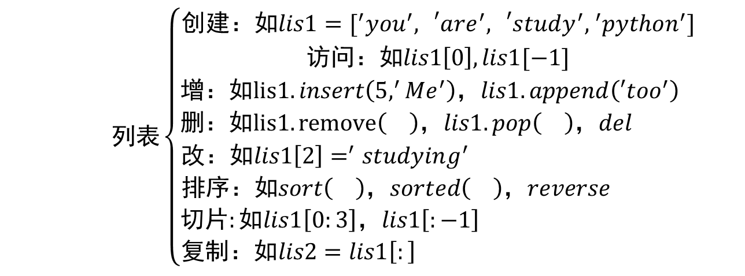

第1~7章小结
数据类型
$$字符串\left\{\begin{aligned}创建：如str=^{′}Hello,python′ \\ 访问：如str\left[0\right] \\ 相加：如^{′}hello^{′}+^{′}python^{′} \end{aligned}\right.$$
$$列表\left\{\begin{aligned}创建：如lis1={[^{′}you^{′},{}_{}^{′}are^{′},{}_{}^{′}study^{′}, }^{′}python^{′}] \\ 访问：如lis1\left[0\right],lis1[−1] \\ 增：如lis1.insert\left(5,^{′}Me^{′}\right)，lis1.append\left(′too^{′}\right) \\ 删：如lis1.remove\left(\right)，lis1.pop\left(\right)，del \\ 改：如lis1\left[2\right]=^{′}studying^{′} \\ 排序：如sort\left(\right)，sorted\left(\right)，reverse \\ 切片:如lis1\left[0:3\right]，lis1\left[:−1\right] \\ 复制：如lis2=lis1\left[:\right] \end{aligned}\right.$$

Slide 5
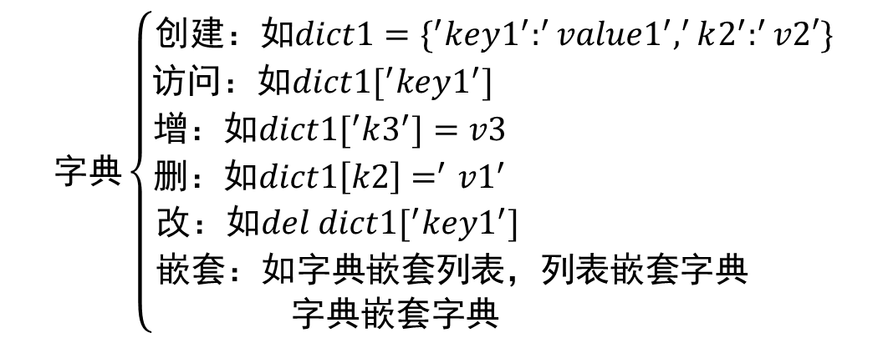
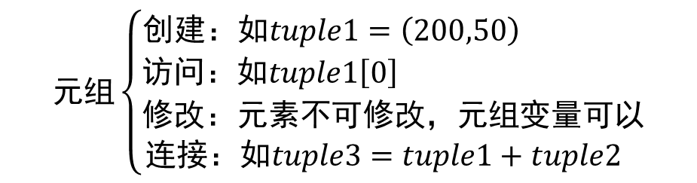
第1~7章小结
$$元组\left\{\begin{aligned}创建：如tuple1=\left(200,50\right) \\ 访问：如tuple1\left[0\right] \\ 修改：元素不可修改，元组变量可以 \\ 连接：如tuple3=tuple1+tuple2 \end{aligned}\right.$$
$$字典\left\{\begin{aligned}创建：如dict1=\{^{′}key1^{′}:^{′}value1^{′},^{′}k2^{′}:^{′}v2′\} \\ 访问：如dict1[^{′}key1^{′}] \\ 增：如dict1[^{′}k3^{′}]=v3 \\ 删：如dict1\left[k2\right]=^{′}v1^{′} \\ 改：如del dict1[^{′}key1^{′}] \\ 嵌套：如字典嵌套列表，列表嵌套字典 \\ 字典嵌套字典 \end{aligned}\right.$$

Slide 6

第1~7章小结
数据类型
列表、元组、字符串的比较
程序控制结构
$$分支结构\left\{\begin{aligned}关系表达式 \\ 逻辑表达式 \\ in与not in \\ 语句\left\{\begin{aligned}if语句 \\ if−else语句 \\ 多分支语句\end{aligned}\right.\end{aligned}\right.$$

Slide 7
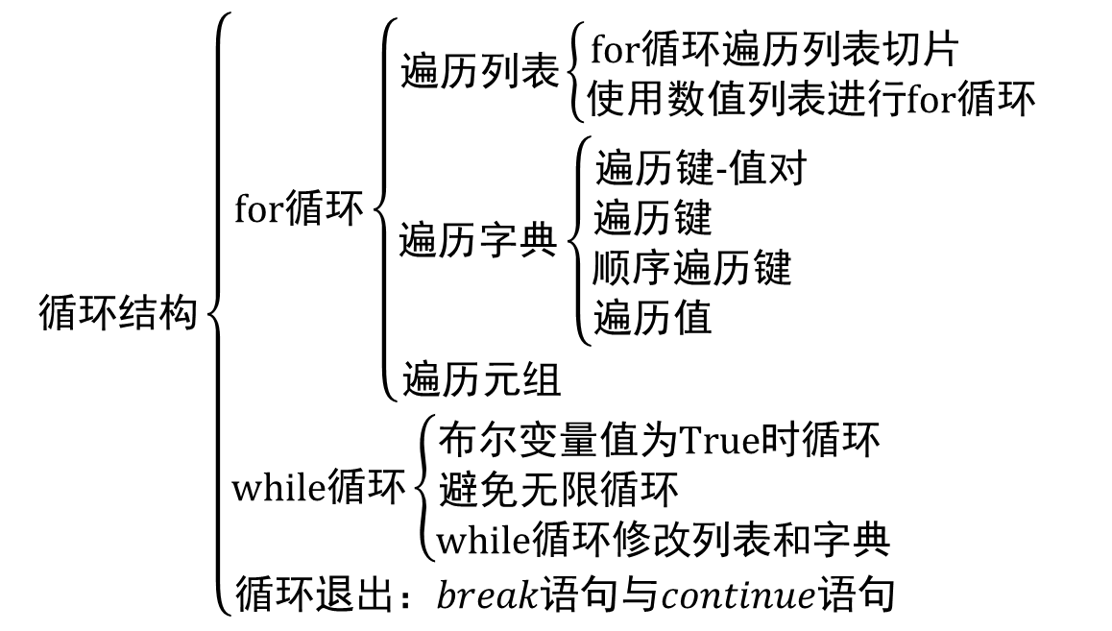
第1~7章小结
$$循环结构\left\{\begin{aligned}for循环\left\{\begin{aligned}遍历列表\left\{\begin{aligned}for循环遍历列表切片 \\ 使用数值列表进行for循环\end{aligned}\right. \\ 遍历字典\left\{\begin{aligned}遍历键−值对 \\ 遍历键 \\ 顺序遍历键 \\ 遍历值 \end{aligned}\right. \\ 遍历元组 \end{aligned}\right. \\ while循环\left\{\begin{aligned}布尔变量值为True时循环 \\ 避免无限循环 \\ while循环修改列表和字典 \end{aligned}\right. \\ 循环退出：break语句与continue语句 \end{aligned}\right.$$

Slide 8

理论上，学至此，天下就没有你编不了的程序，只要有铁棒磨成针的劲头。

Slide 9

现实中，千年前的方法只能说精神可嘉，效率太低。今天的机械设备分分钟就能解决问题。

Slide 10
函数就是提高编程效率的最基础的工具。
函数使主程序变得更加简短而清晰，有利于程序阅读和维护。
函数提高了代码的复用性，提高了编程效率。
函数是模块设计的基础，是抽象设计的基石。

Slide 11
函数定义
函数结构
def 函数名（参数）：
函数体
函数名
无参数
def greet_user():
"""显示简单的问候语"""
print('Hello')
greet_user()
冒号
函数体
调用函数

Slide 12
参数
形参
def greet_user(username):
"""显示简单的问候语"""
print('Hello ' + username.title() + '!')
greet_user('Jesse')
实参
①调用函数时，需要使没有具体值的函数参数具体化（如果函数有参数）。
②在函数定义中，因为函数的参数没有被赋予具体的值，所以称之为形式参数，简称形参。
③在调用函数时，将有实际值的参数传递给函数定义中没有被赋予具体值的参数，这个有实际值的参数被称为实际参数，简称实参。

Slide 13
传递实参
调用函数时，需要使没有具体值的函数参数具体化（如果函数有参数）。程序会将函数调用中的每个实参都关联到函数定义中的每个形参。
显示宠物信息
关联方式是基于实参的顺序，这种关联方式方式被称为位置实参。
def describe_pet(animal_type, pet_name):
"""显示宠物的信息"""
print('\nI have a ' + animal_type + '.')
print('My ' + animal_type + "'s name is " + pet_name.title() + '.')
describe_pet('hamster' , 'harry’)
describe_pet('dog' , 'willie')
①
②

Slide 14
位置实参
关联方式是基于实参的顺序，这种关联方式方式被称为位置实参。
def describe_pet(animal_type, pet_name):
"""显示宠物的信息"""
print('\nI have a ' + animal_type + '.')
print('My ' + animal_type + "'s name is " + pet_name.title() + '.')
describe_pet('harry' , 'hamster')
describe_pet('willie' , 'dog')
①
②
位置实参的顺序很重要，如果实参的顺序不正确，结果可能出乎意料。

Slide 15
关键字实参
不考虑函数调用中的实参顺序，那就得指出函数调用时各个实参的用途。
关键字实参是当函数调用时直接在实参中将名称和值关联起来。传递给函数的是名称—值对。
使用关键字实参时，务必准确地指出函数定义中的形参名
def describe_pet(animal_type, pet_name):
"""显示宠物的信息"""
print('\nI have a ' + animal_type + '.')
print('My' + animal_type + "‘s name is " + pet_name.title() + '.')
describe_pet(animal_type = 'hamster' , pet_name = 'harry')
describe_pet(pet_name = 'harry' , animal_type = 'hamster')
①
②

Slide 16
默认值
编写函数时，可将每个形参指定默认值。在调用函数中给形参提供了实参时，Python将使用指定的实参值，否则，将使用形参的默认值。
使用默认值时，在形参列表中必须先列出没有默认值的形参，再列出有默认值的形参。这让Python依然能正确地解读位置实参
def describe_pet(pet_name, animal_type = 'dog'):
"""显示宠物的信息"""
print('\nI have a ' + animal_type + '.')
print('My ' + animal_type + "'s name is " + pet_name.title() + '.')
describe_pet('willie')
describe_pet(pet_name = 'harry' , animal_type = 'hamster')
①
②

Slide 17
等效的函数调用
混合使用位置实参、关键字实参和默认值，通常有多种等效的函数调用方式。
def describe_pet(pet_name, animal_type = 'dog'):
"""显示宠物的信息"""
print('\nI have a ' + animal_type + '.')
print('My ' + animal_type + "'s name is " + pet_name.title() + '.')
#一条名为Willie的小狗
describe_pet('willie')
describe_pet(pet_name = 'willie')
#一条名为Harry的仓鼠
describe_pet('harry' , 'hamster')
describe_pet(pet_name = 'harry' , animal_type = 'hamster')
describe_pet(animal_type = 'hamster' , pet_name = 'harry')

Slide 18
避免实参错误
def describe_pet(pet_name, animal_type = 'dog'):
"""显示宠物的信息"""
print('\nI have a ' + animal_type + '.')
print('My ' + animal_type + "'s name is " + pet_name.title() + '.')
describe_pet()
Traceback (most recent call last):
File "C:/Users/null/Desktop/11.py", line 6, in <module>
describe_pet()
TypeError: describe_pet() missing 1 required positional argument: 'pet_name'

Slide 19
返回值
函数并非总是直接显示输出，它还可以处理一些数据，并返回一个或一组值。函数返回的值被称为返回值。
在函数中，可使用return语句将值返回并调用函数的代码行。
接受名和姓，并返回完整的姓名
调用返回值的函数时，需要提供一个变量，用于存储返回的值。
def get_formatted_name(first_name, last_name):
"""返回完整的姓名"""
full_name = first_name + ' ' + last_name
return full_name.title()
musician = get_formatted_name('jimi', 'hendrix')
print(musician)
①
②

Slide 20
让实参变成可选的
有时候，需要让实参变成可选的，这样使用函数的人就只需在必要时才提供额外的信息。可使用默认值来让实参变成可选的。
①
def get_formatted_name(first_name, last_name, middle_name = ''):
"""返回完整的姓名"""
if middle_name:
full_name = first_name + ' ' + middle_name + ' ' + last_name
else:
full_name = first_name + ' ' + last_name
return full_name.title()
musician = get_formatted_name('jimi', 'hooker ', 'lee')
print(musician)
②
③
④

Slide 21
返回字典
函数可返回任何类型的值，包括列表和字典等较复杂的数据结构
def get_formatted_name(first_name, last_name):
"""返回一个字典，其中包含有关一个人的信息"""
person = {'first': first_name, 'last': last_name}
return person
musician = get_formatted_name('jimi', 'hooker ')
print(musician)
def get_formatted_name(first_name, last_name, middle_name = ''):
person = {'first': first_name, 'last': last_name}
if middle_name:
person['middle'] = middle_name
return person
musician = get_formatted_name('jimi', 'hooker ', 'lee')
print(musician)

Slide 22
函数和while循环结合
使用姓名和用户打招呼
def get_formatted_name(first_name, last_name):
"""返回完整的姓名"""
full_name = first_name + ' ' + last_name
return full_name.title()
#这是一个死循环
while True:
print("\nPlease tell me your name:")
f_name = input("First name:\t")
l_name = input("Last name:\t")
formatted_name = get_formatted_name(f_name, l_name)
print("\nHello, " + formatted_name + "!")

Slide 23
函数和while循环结合
def get_formatted_name(first_name, last_name):
"""返回完整的姓名"""
full_name = first_name + ' ' + last_name
return full_name.title()
while True:
print("\nPlease tell me your name:")
print("(enter 'q' at any time to quit)")
f_name = input("First name:\t")
if f_name == 'q':
break
l_name = input("Last name:\t")
if l_name == 'q':
break
formatted_name = get_formatted_name(f_name, l_name)
print("\nHello, " + formatted_name + "!")

Slide 24
传递列表
将列表传递给函数，函数就能直接访问列表中的内容。
greet_users.py
def greet_users(names):
'''向列表中的每位用户都发出简单的问候'''
for name in names:
msg = 'Hello, ' + name.title() + '!'
print(msg)
usernames = ['hanah','ty','margot']
greet_users(usernames)
①

Slide 25
在函数中修改列表
列表传递给函数后，函数可对其进行修改，在函数中对这个列表所做的任何修改都是永久性的。
一家为用户提交的设计提供3D打印服务的公司。需打印的设计存储在一个列表中，打印后移到另一个列表中。
比较下面两段程序

Slide 26
在函数中修改列表
printing_model_1.py
#创建一个列表，其中包含一些要打印的设计
unprinted_designs = ['iphone case', 'robot pendant', 'dodecahedon']
completed_models = []
#模拟打印设计，直到没有未打印的设计为止
#打印每个设计后，将其移到列表completed_models中
while unprinted_designs:
current_design = unprinted_designs.pop()
#模拟根据设计制作3D打印模型的过程
print("Printing model: " + current_design)
completed_models.append(current_design)
#显示打印好的所有模型
print('\nThe following models have been printed:')
for completed_model in completed_models:
print(completed_model)

Slide 27
在函数中修改列表
printing_model_2.py
③
def print_models(unprinted_designs, completed_models):
while unprinted_designs:
current_design = unprinted_designs.pop()
#模拟根据设计制作3D打印模型的过程
print("Printing model: " + current_design)
completed_models.append(current_design)
def show_completed_models(completed_models):#显示打印好的所有模型
print('\nThe following models have been printed:')
for completed_model in completed_models:
print(completed_model)
#创建一个列表，其中包含一些要打印的设计
unprinted_designs = ['iphone case', 'robot pendant', 'dodecahedon']
completed_models = []
print_models(unprinted_designs, completed_models)
show_completed_models(completed_models)
④
①
②

Slide 28
在函数中修改列表
程序2的主程序简单明了，更容易阅读和理解，完成大部分工作的代码都移到了两个函数中。
相较于程序1，程序2更容易扩展和维护。修改函数，就能影响到所有调用函数的地方。
程序2还揭示了每个函数都应只负责一项具体的工作，这有助于将复杂的工作划分成一系列的步骤。

Slide 29
禁止函数修改列表
有时，需要在保留列表的情况下对其进行操作。这时，可向函数传递列表的副本而不是原件；这样函数所做的任何修改都只影响副本，而丝毫不影响原件。
虽然向函数传递列表的副本可保留原列表的内容，但一般情况下还是应该将原始列表传递给函数。
#向函数传递列表副本
function_name(list_name[:])

Slide 30
传递任意数量的实参
pizza.py
def make_pizza(*toppings):
"""打印顾客的所有配料"""
print(toppings)
make_pizza('pepperoni')
make_pizza('mushrooms','green peppers','extra cheese')
*形参名中的星号让Python创建一个空元组，并将收到的所有实参值都封装到这个元组中。
def make_pizza(*toppings):
print('\nMaking a pizza with the following toppings:')
for topping in toppings:
print('-' + topping)
make_pizza('pepperoni')
make_pizza('mushrooms','green peppers','extra cheese')

Slide 31
位置实参和任意数量的实参
def make_pizza(size, *toppings):
print('\nMaking a ' + str(size) +
'-inch pizza with the following toppings:')
for topping in toppings:
print('-' + topping)
make_pizza(12, 'pepperoni')
make_pizza(16, 'mushrooms','green peppers','extra cheese')
Python先匹配位置实参和关键字实参，再将余下的实参都收集到最后一个带星号（*）的形参中。
试一试：如果默认值和*形参在一起出现，结果会怎么样？

Slide 32
任意数量的关键字实参
def build_profile(first, last, **user_info):
profile = {}
profile['first_name'] = first
profile['last_name'] = last
for key, value in user_info.items():
profile[key] = value
return profile
user_profile = build_profile('albert', 'einstein', location='princeton',
field='physics')
print(user_profile)
①
②
**形参中的两个星号让Python创建一个空字典，并将收到的所有名称—值对都封装到这个字典中。

Slide 33
将函数存储在模块中
函数可将代码块与主程序分离，通过给函数指定描述性名称，可让主程序容易阅读。
更进一步，将函数存储在被称为模块的独立文件中，再将模块导入到主程序中。
import语句允许在当前运行的程序文件中使用模块中的代码。
通过将函数存储在独立的文件中，可隐藏程序代码的细节，将重点放在程序的高层逻辑上。

Slide 34
导入整个模块
要让函数是可导入的，得先创建模块。
模块是扩展名为.py的文件，包含要导入到程序的所有代码。
只需编写一条import语句并在其中指定模块名，就可在程序中使用该模块中的所有函数。导入语法：import module_name
调用语法：module_name.function_name()
pizza.py
def make_pizza(size, *toppings):
print("\nMaking a " + str(size) +
"-inch pizza with the follwoing toppings:")
for topping in toppings:
print("-" + topping)
making_pizzas.py
import pizza
pizza.make_pizza(12,'pepperoni')
pizza.make_pizza(16, 'mushrooms', 'green peppers', 'extra cheese')
模块名
①

Slide 35
导入特定的函数
导入语法：
调用语法：
由于在import语句中显示地导入了函数名，因此调用它时只需指定其名称。
from module_name import function_name
from module_name import function_0, function_1, function_2
function_name()

Slide 36
使用as指定别名
函数别名
如果要导入的函数名称可能与程序中现有名称冲突，或者函数名称太长，可指定简短而独一无二的别名。
导入语法：
调用语法：
模块别名
导入语法：
调用语法：
from module_name import function_name as fn
fn()
import module_name as mn
mn.function_name()

Slide 37
导入模块中的所有函数
导入语法：
由于导入了每个函数，可通过名称来调用每个函数，而不需要用句点（.）表示法。
最好不要采用这种导入方法，如果模块中有函数的名称与项目中使用的名称相同，可能导致意外结果。
最佳的做法是：要么只导入需要使用的函数，要么导入整个模块并使用句点表示法。
from module_name import *

Slide 38
函数编写指南
给函数指定描述性名称，且只在其中使用小写字母和下划线。
每个函数都应包含简要地产生其功能的注释，该注释紧跟在函数定义后面。
给形参指定默认值时，等号两边不要有空格。
函数调用中的关键字实参，等号两边不要有空格。
建议代码行的长度不要超过79个字符。如果形参过多，可在函数定义在输入左括号后按回车键，并在下一行按两次Tab键。
如果程序或模块包含多个函数，可使用两个空行将相邻的两个函数分开。
在文件开头除了使用注释，所有的import语句都应放在文件开头。

Slide 39
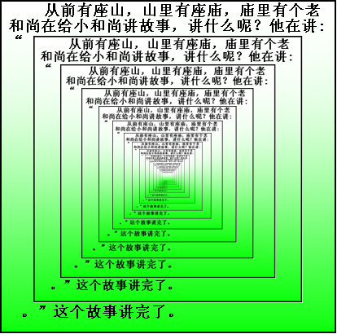
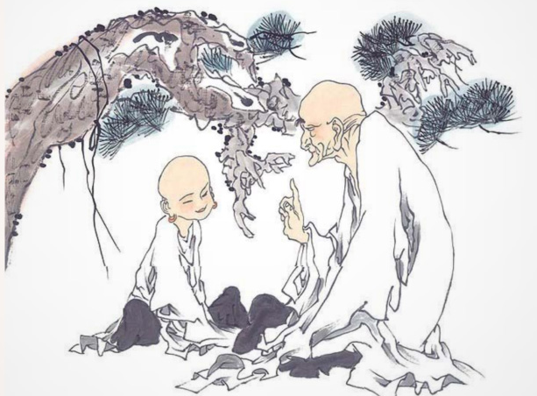
递归
从前有座山，山上有座庙，庙里有一个老和尚在给小和尚讲故事，老和尚说：从前有座山，山上有座庙，庙里有一个老和尚在给小和尚讲故事，老和尚说：从前有座山……

Slide 40
递归
编程示例：
有一个8俩重的苹果要你切成重量相等的若干份，每一份的重量不能大于1俩。你肯定会想到这样做：
①第一刀先把一个苹果切成重量均等的2份A1和A2；
②再把其中的一份A1切成重量均等的两份A11和A12， 把A2切成均等的两份A21和A22；
③把A11切成均等的两份……
直到每一小份都小于等于1俩为止。

Slide 41
递归
递归方法是指通过函数或过程调用自身，将问题转化为本质相同但规模较小的子问题的方法。
如果是直接调用自身，称为直接递归；如果是通过其它函数或过程间接调用自身，则称为间接递归。

Slide 42
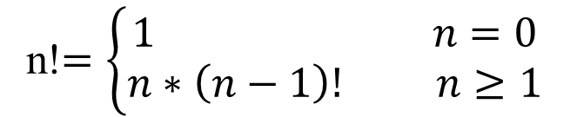
递归
阶乘函数
n!$=\left\{\begin{aligned}1 n=0 \\ n∗\left(n−1\right)! n≥1\end{aligned}\right.$
#迭代程序
n = input('请输入一个正整数:\t')
n = int(n)
fact = 1
for i in range(1,n + 1):
fact = fact * i
print(fact)
迭代过程：
1!=1
2!=1!*2
3!=2!*3
…
n!=(n-1)!*n

Slide 43
#递归程序
def fact(n):
if n == 0:
fac = 1
else:
fac = n * fact(n-1)
return fac
n = input("请输入阶乘的阶数：\t")
n = int(n)
print(fact(n))
■ 为什么能计算n!
考察程序执行过程:
递推
回归
第一次调用开始：n为4
def fact(n):
if n == 0:
fac = 1
else:
fac = n * fact(n-1)
return fac
def fact(n):
if n == 0:
fac = 1
else:
fac = n * fact(n-1)
return fac
def fact(n):
if n == 0:
fac = 1
else:
fac = n * fact(n-1)
return fac
def fact(n):
if n == 0:
fac = 1
else:
fac = n * fact(n-1)
return fac
n=3
n=2
n=1
返回fact=24 返回fact=6 返回fact=2 返回fact=1

Slide 44
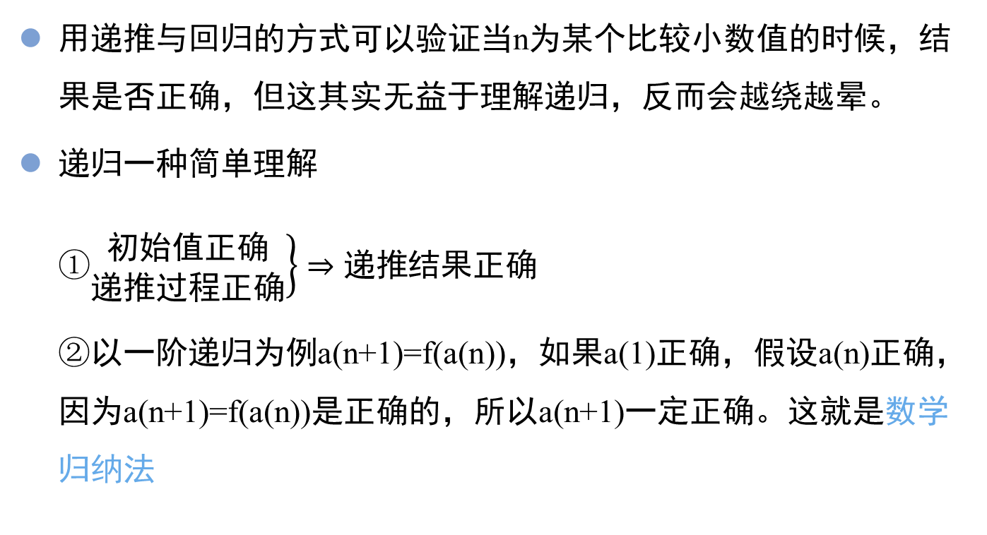
递归
用递推与回归的方式可以验证当n为某个比较小数值的时候，结果是否正确，但这其实无益于理解递归，反而会越绕越晕。
递归一种简单理解
①$\left.\begin{aligned}\text{初始值正确} \\ \text{递推过程正确}\end{aligned}\right\}⇒递推$结果正确
②以一阶递归为例a(n+1)=f(a(n))，如果a(1)正确，假设a(n)正确，因为a(n+1)=f(a(n))是正确的，所以a(n+1)一定正确。这就是数学归纳法

Slide 45
递归
递归的数学模型基础就是数学归纳法，递归的解题思路就是数学归纳法的逆向思维。
递归算法的实质
把问题转化为规模缩小了的同类问题的子问题，然后递归调用函数(或过程)来表示问题的解。
以n!的递归程序为例，为了求n！转化为先求(n-1)！，假设(n-1)！已解，然后递归调用n！=n * (n-1)！得到n！的解。

Slide 46
递归
递归的解题思路
1. 建立递推过程（通过递归调用来缩小问题规模，且新问题与原问题有着相同的形式）
2. 找出初始值（存在一种简单情境，可以使递归在简单情境下退出）

Slide 47
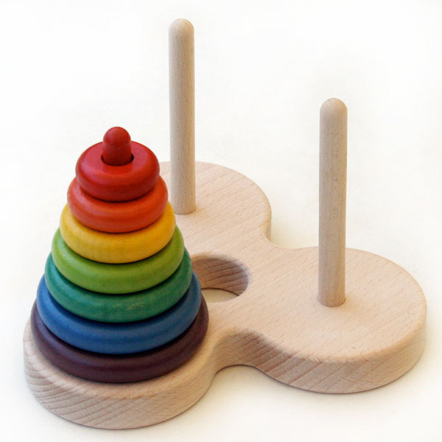
递归
汉诺（Hanoi）塔游戏
大梵天创造世界的时候做了三根金刚石柱子，在一根柱子上从下往上按照大小顺序摞着64片黄金圆盘。大梵天命令婆罗门把圆盘从下面开始按大小顺序重新摆放在另一根柱子上。并且规定，在小圆盘上不能放大圆盘，在三根柱子之间一次只能移动一个圆盘。

Slide 48
Hanoi塔
起始杆：紫色杆
目标杆：蓝色杆
媒介杆：棕色杆

Slide 49
Hanoi塔
A-->B
A-->C
B-->C
A-->B
C-->A
C-->B
A-->B

Slide 50
Hanoi塔
A-->C
A-->B
C-->B
A-->C
B-->A
B-->C
A-->C
A-->B
C-->B
C-->A
B-->A
C-->B
A-->C
A-->B
C-->B

Slide 51
Hanoi塔
A
B
C
起始杆：A杆
目标杆：B杆
媒介杆：C杆
假设n-1时，Hanoi塔问题已经解决了，则n时，Hanoi塔问题如何解决？

Slide 52
Hanoi塔
A
B
C

Slide 53
Hanoi塔
A
B
C

Slide 54
Hanoi塔
A
B
C

Slide 55
Hanoi塔
A
B
C
注意：n-1层Hanoi塔目标杆是什么，借助的媒介杆是什么？
n-1层与n层相比有何区别？

Slide 56
Hanoi塔
A
B
C

Slide 57
Hanoi塔
A
B
C

Slide 58
Hanoi塔
A
B
C

Slide 59
Hanoi塔
A
B
C

Slide 60
Hanoi塔
A
B
C

Slide 61
Hanoi塔
A
B
C

Slide 62
Hanoi塔
A
B
C

Slide 63
Hanoi塔递归程序
Hanoi塔递归程序
#递归程序
def hanoi(n,Begin_Col,End_Col,Media_Col):
if n == 1:
print(Begin_Col + '-->' + End_Col)
else:
hanoi(n-1,Begin_Col,Media_Col,End_Col)
print(Begin_Col + '-->' + End_Col)
hanoi(n-1,Media_Col,End_Col,Begin_Col)
n = input("请输入Hanoi塔的阶数：\t")
n = int(n)
hanoi(n,'A','B','C')
坑
四个柱子，步数最少的hanoi塔递归过程

Slide 64
Fibonacci数列
700多年前，意大利有一位著名数学家Fibonacci在他的《算盘全集》一书中提出了一道有趣的兔子繁殖问题。
如果有一对兔子，从第三个月开始每个月都生下一对小兔，而所生下的每一对小兔在出生后的第三个月也都生下一对小兔。那么，由一对兔子开始，满一年时一共可以繁殖成多少对兔子？

Slide 65
Fibonacci数列
分析：
第一、二个月都只有一对兔子，到第三个月第一对兔子生一对小兔，则该月共有2对（1+1=2）兔子。
第四个月，第一对兔子又生了一对兔子。因此共有3对（1+2=3）兔子。
到第五个月，第一对兔子又生了一对小兔而在第三个月出生的小兔也生下了一对小兔。所以，这个月共有5对（2+3=5）兔子。……

Slide 66
Fibonacci数列
规律：
从三月份开始兔子总对数，恰好等于前面两个月份兔子总对数的和。因为该月的兔子对总数应该等于上个月的兔子对数加上新出生的小兔对数，而新出生的小兔对数恰好为上上个月的兔子对数（因上上个月的每对兔子到该月都会生出一对新兔子）。
于是得到每个月的兔子对数： 1，1，2，3，5，8，13，21，34，55，89，144，233，377……
人们为了纪念这位数学家，就把上面这样的一串数称作Fibonacci数列，把这个数列中的每一项数称作Fibonacci数。

Slide 67
递归作业
猴子吃桃子
小猴在一天摘了若干桃，当天吃掉一半多一个，第二天接着吃掉剩下的一半多一个，以后每天都吃掉尚存桃子的一半多一个，第7天早上只剩1个，问小猴摘了多少个桃？

